Slide 1
>>>>>SIDDHARTA<<<<<

Slide 2
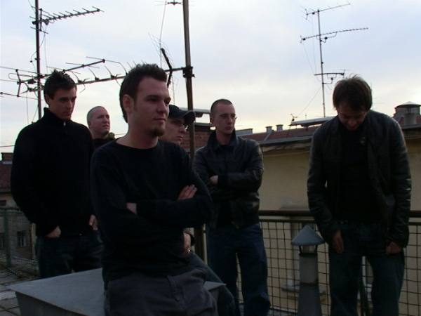
ZGODOVINA
Siddharta se je ustanovila leta 1995. Bend je začel kar kmalu razvijati lastno glasbo, ki jo je popestril s saksofonom. Ob koncu leta 1996 je nastopala Siddharta prvič z lastnimi skladbami v klubu K4 v Ljubljani.

Slide 3
ALBUMI
ID (1999)
Lunanai EP (2000) – single
Nord (2001)
Silikon delta (2002) – remix
Rh- (2003)
Rh- Bloodbag Limited Edition (2003)
Rave EP (2005)
Rh- Special Edition (2005)
Rh- (English) (2005)
Petrolea (2006)

Slide 4
Tomi Meglič
Tomi Meglič je pevec in kitarist skupine siddharta.Rojen 28.februarja 1977 v Ljubljani.

Slide 5
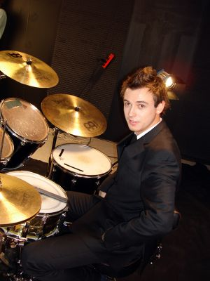
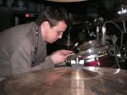
Boštjan Meglič
Boštjan Meglič, brat Tomaja Megliča, ki v skupini igra bobne.Rojen 30.avgust 1979.

Slide 6
Primož Benko
Primož Benki v skupini siddharta igra kitaro in je spremljevalni pevec Tomija.Rojen 14. marca 1977.

Slide 7
Cene Resnik
Cene Resnik v skupini siddharta, od leta 1996 igra saksofon.Rojen 2.junija 1978.

Slide 8
Tomaž Okroglič Rous
Tomaž Okročlič Rous , igra v skupini siddharta klaviaturo od leta 1999.Rojen je 3.decembra 1976.

Slide 9
Jani Hace
Jani Hace, igra pri od leta 2002 pri skupini siddharta bas.Rojen je bil 27.decembra 1964

